Slide 1
計算機結構
(使用 Altera Quartus II 設計數位電路)
陳鍾誠 於金門大學

Slide 2
設計基本邏輯閘
(使用 Altera Quartus II)
陳鍾誠 於金門大學

Slide 3
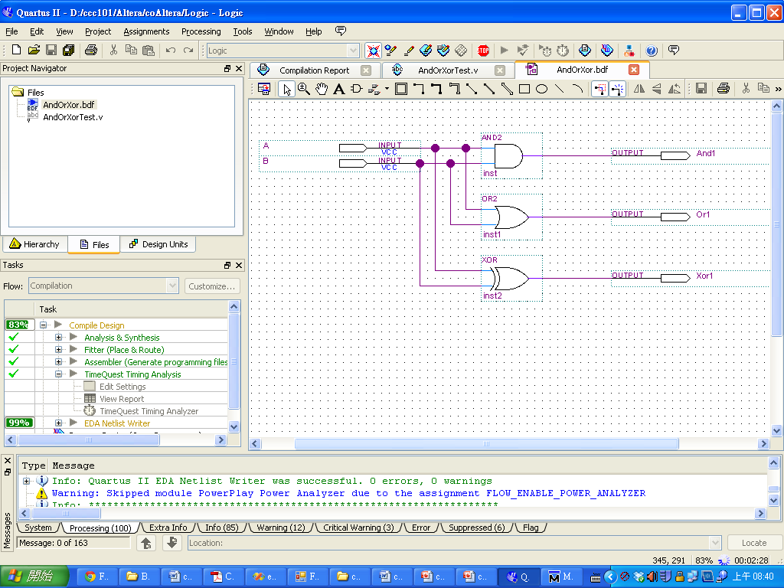
Altera Quartus II 的設計畫面

Slide 4
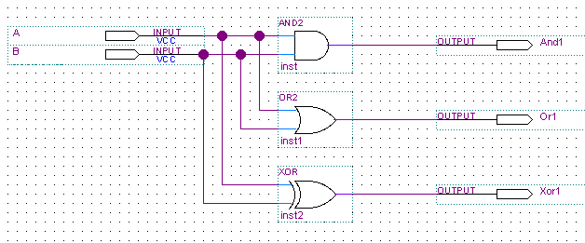
元件檔：AndOrXor.bdf

Slide 5
測試檔：AndOrXorTest.v
`timescale 1ns/10ps
module AndOrXorTest;
reg A;
reg B;
wire And1, Or1, Xor1;
AndOrXor DUT (.A(A), .B(B), .And1(And1), .Or1(Or1), .Xor1(Xor1));
initial
begin
A = 0;
B = 0;
end
always #50 A=A+1;
always #100 B=B+1;
endmodule

Slide 6
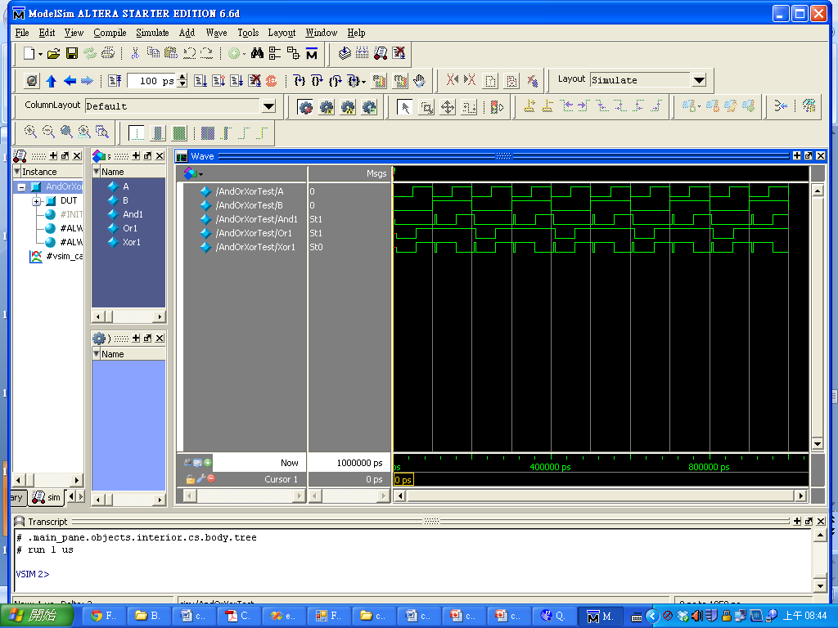
模擬結果：Quartus II + Model-Sim

Slide 7
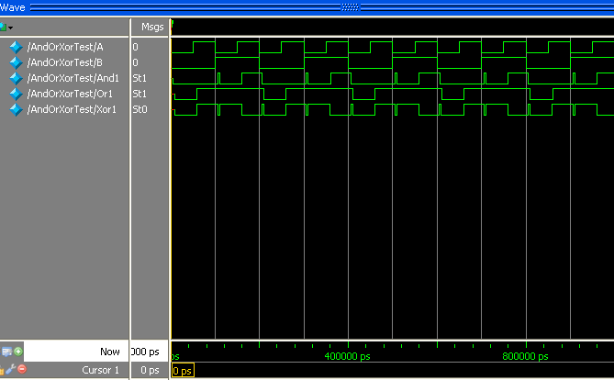
模擬結果 – 近看

